Slide 1
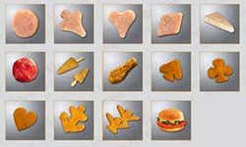
«Приготовление котлетной массы из мяса и полуфабрикатов из нее»
Разработала
мастер производственного
обучения
Шалагина Светлана Леонидовна

Slide 2
Высказывания о еде знаменитого писателя
А.С. Пушкина
«О, царство кухни!
Кто не восхвалял
Твой синий чад над жарящимся мясом,
Твой легкий пар над супом золотым!»
« На досуге отобедай у Пожарского в Торжке,
Жареных котлет отведай
И отправься налегке.»

Slide 3
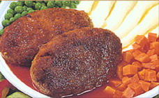
План урока:
Приготовление котлетной массы.
Полуфабрикаты из котлетной массы
Требования к качеству и сроки хранения полуфабрикатов

Slide 4
Для приготовления мясной рубленой массы используют:

Slide 5
Мясная рубленая масса:
Натуральная
(без наполнителей)
Котлетная
(с наполнителями)
Полуфабрикаты
не панируют
Полуфабрикаты
панируют

Slide 6
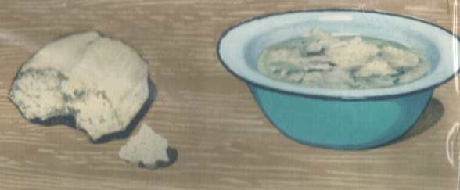
Технологическая схема приготовления котлетной массы из мяса
Нарезают мясо
Замачивают хлеб в молоке или воде

Slide 7
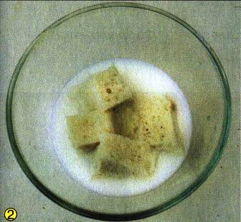
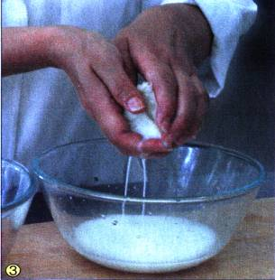
Мясо пропускают
Подготовка хлеба для котлетной массы

Slide 8
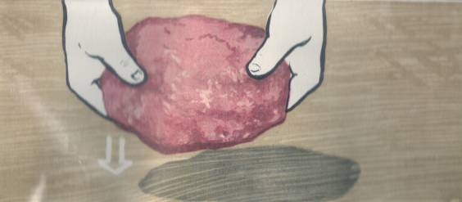
Добавляют соль, перец
Массу перемешивают и выбивают

Slide 9
Приготовление панировки
Просеять размолотые сухари, муку

Slide 10
Приготовление полуфабрикатов

Slide 11
Полуфабрикаты из мясной котлетной массы
Форма овально-приплюснутая с заостренным концом.
Панировка – сухари. 1-2 штуки на порцию. Использование –
для жарки
Котлеты
Форма округло – приплюснутая, до 6 см в диаметре и 2 см
толщиной. Панировка – сухари или белая панировка.
1-2 шт. на порцию
Биточки
Тефтели
Форма в виде шариков, диаметром 3 см по 3-4 шт. на порцию.
В массе пассированный репчатый лук. Панировка – мука.
Использование – для тушения и запекания.
Рулет
Форма батона с фаршем, внутри фарш – жаренные грибы,
пассированный лук, яйца или отварные макароны.
Зразы
Форма кирпичика с овальными краями с фаршем внутри.
Панировка-сухари. 1-2шт. на порцию. Фарш: пассированный
репчатый лук, яйца. Можно использовать омлет.

Slide 12
Приемы тепловой обработки

Slide 13
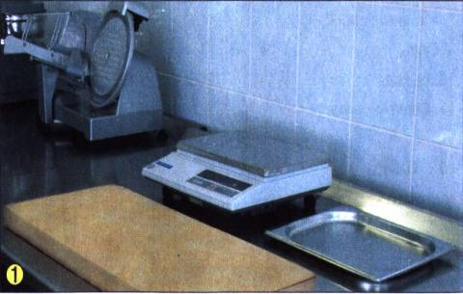
Организация рабочего места
Взять соответствующий кухонный инвентарь, инструменты и посуду. Подобрать оборудование.
Проверить санитарное состояние оборудования. Проверить его техническое состояние.
Разместить инвентарь, инструменты и посуду на рабочем месте. Организовать рабочее место.

Slide 14
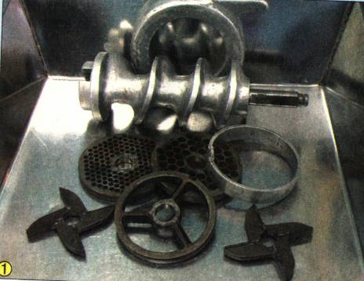
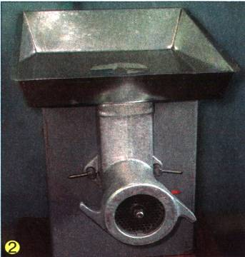
Подготовка мясорубки для измельчения мяса
Проверить комплектность мясорубки. Проверить санитарное состояние оборудования
Собрать мясорубку
Проверить на холостом ходу

Slide 15
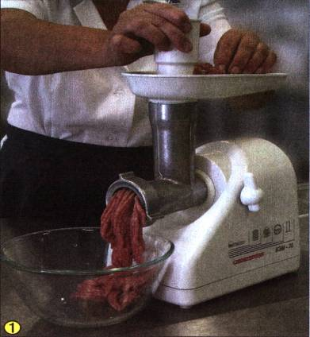
Измельчение мяса на мясорубке
Поставить лоток к разгрузочному окну мясорубки. Включить мясорубку.
Нарезанное сырьё положить в загрузочную воронку, проталкивать пестиком.

Slide 16
Требования к качеству готовых блюд из рубленого мяса.
Внешний вид: поверхность изделий ровная без трещин и разрывов. Плотно прилегающая панировка.
Консистенция: однородная, без отдельных кусочков мяса, хлеба, сухожилий. Изделия сочные, мягкие.
Цвет: серый
Запах: свежих продуктов.
Вкус: не допускается наличие признаков порчи и загара.

Slide 17
Хранение
Хранят при температуре не выше 6°С. Изделия из котлетной массы укладывают в один ряд на противень, посыпанный панировкой, и хранят при температуре 6–8°С не более 12ч.

Slide 18
Кулинарные секреты
При формовке изделий надо следить чтобы не было избытка панировки, а в изделиях не было трещин, куда бы она не попала.
Готовность изделий из рубленой массы можно определить на глаз. Если их поверхность покрывается мелкими кипящими пузырьками, изделия готовы.

Slide 19
Домашнее задание
Изучить материал по учебнику Анфимовой с.70–72
Сделать зарисовки полуфабрикатов

